Slide 1
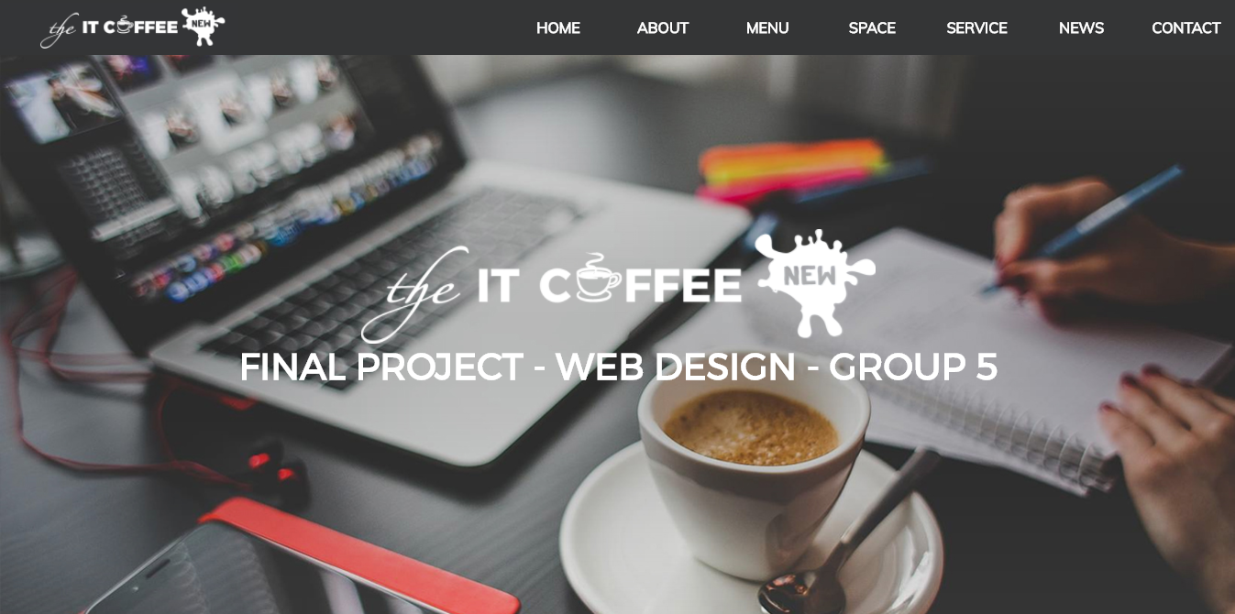
CHÀO THẦY VÀ CÁC BẠN
WEBSITE QUÁN CÀ PHÊ
NHÓM 5

Slide 2

DANH SÁCH CÁC THÀNH VIÊN
Dương Hồng Phúc - 15510278
Phạm Thị Quà - 15110
Nguyễn Văn Sang - 15110
Trần Kim Hoàng - 15110

Slide 3
GIỚI THIỆU
Website “THE IT COFFEE” gồm có 7 page:
HOME: Trang chủ của website
ABOUT: Thông tin về quán, giờ mở cửa, vị trí
MENU: Danh sách các thức uống và đồ ăn của quán
SPACE: Một số hình ảnh về không gian bên trong, bên ngoài và phía trên gác
SERVICE: Các dịch vụ của quán
NEWS: Tin tức về quán
CONTACT: Liên hệ và để lại nhận xét về quán

Slide 4
GIỚI THIỆU
Mảu chủ đạo của toàn bộ các trang là đỏ - xám.
Thanh menu cố định ở đầu trang
Khi muốn truy cập đến các trang khác thì click từng
mục ương ứng
Trong mỗi trang sẽ có link quay về trang chủ.

Slide 5
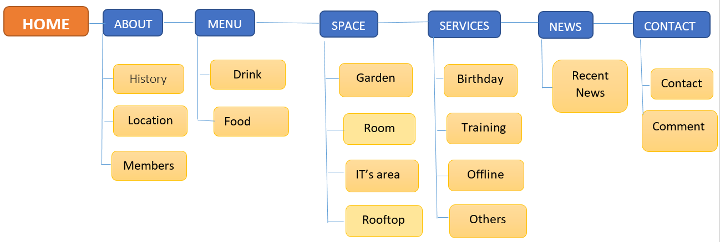
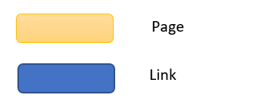
SITE MAP

Slide 6
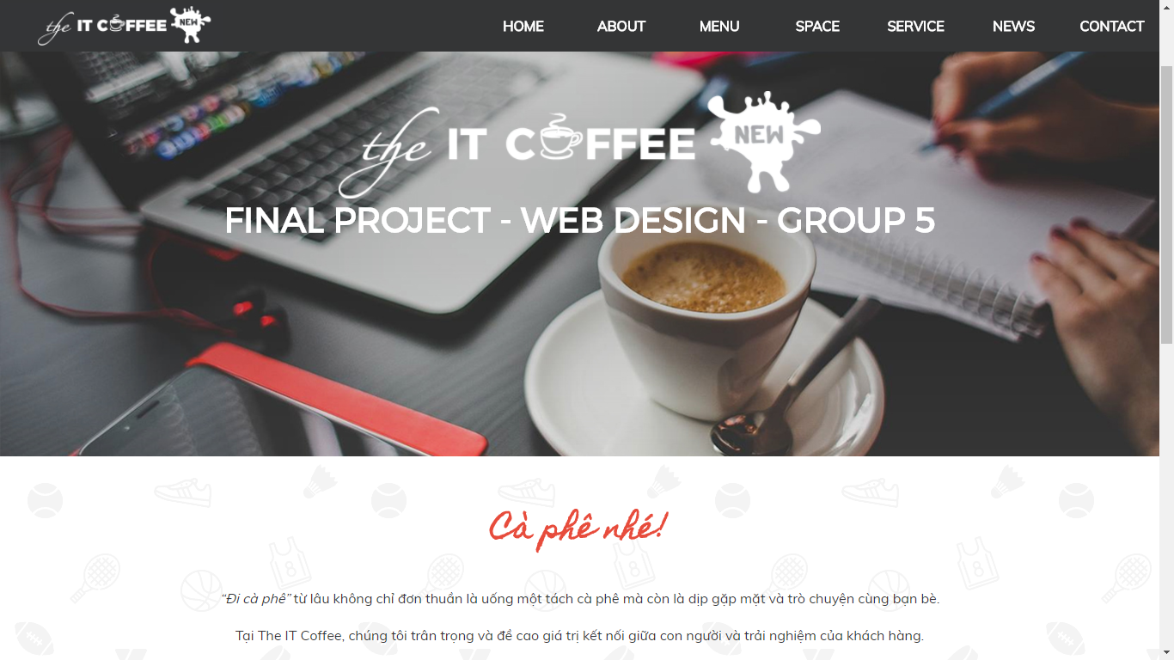
HOME PAGE

Slide 7
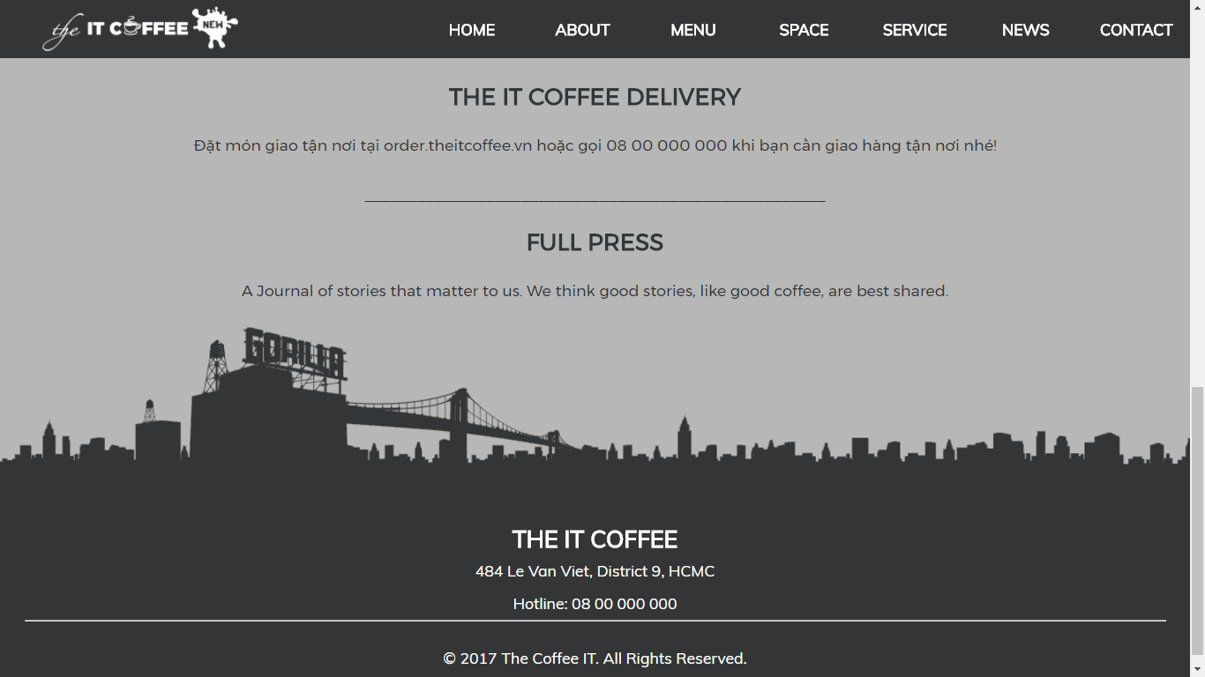
HOME PAGE

Slide 8
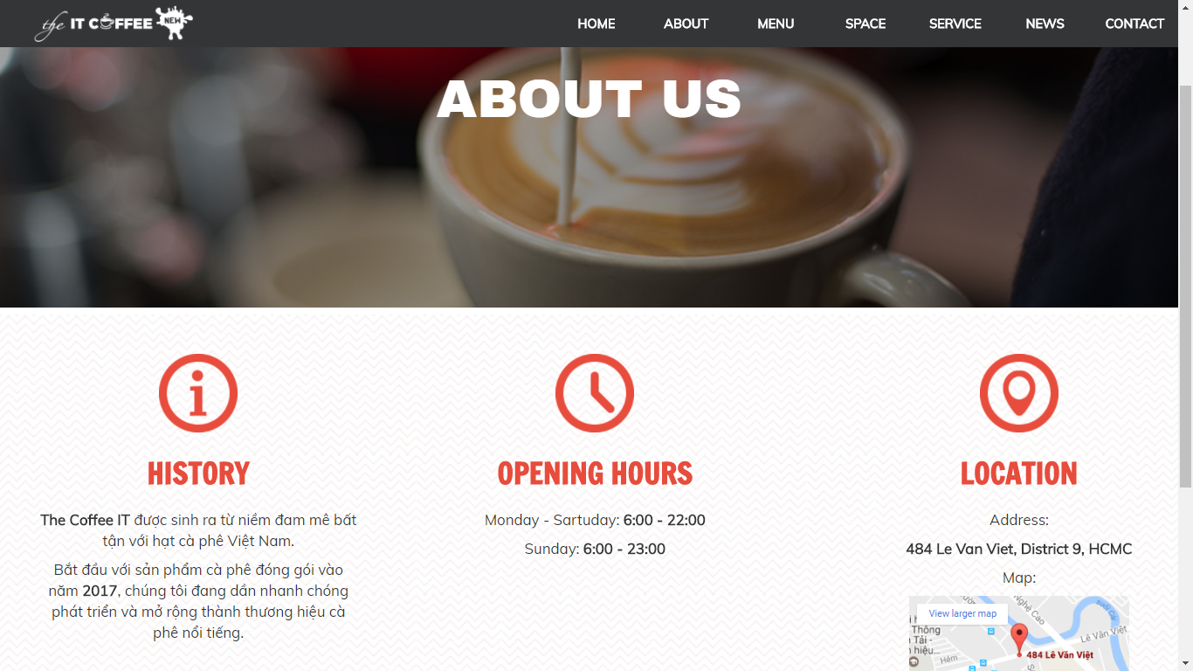
ABOUT

Slide 9
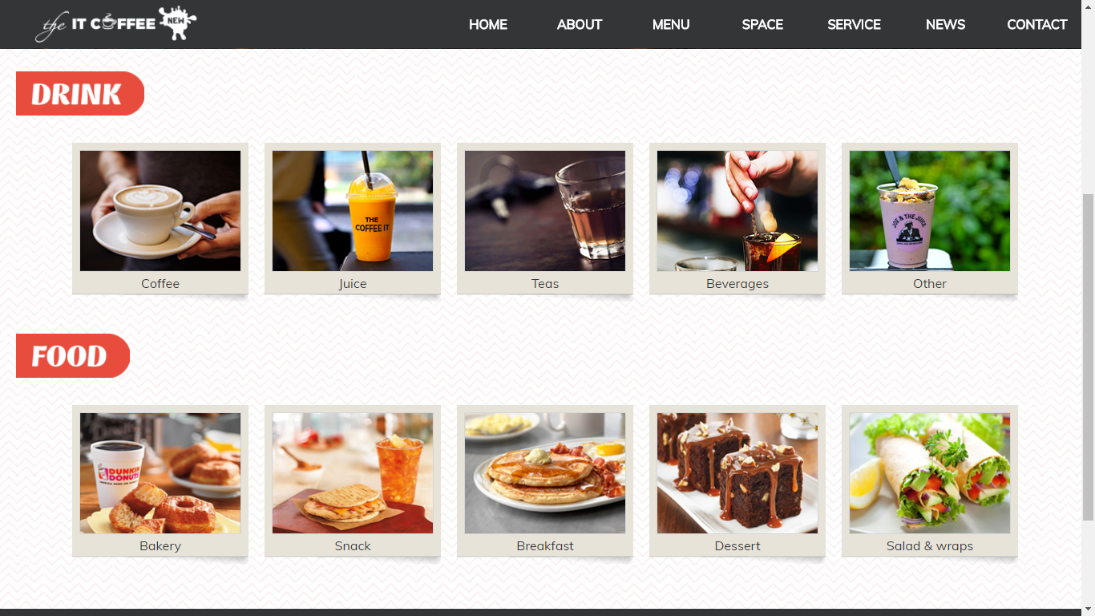
MENU

Slide 10
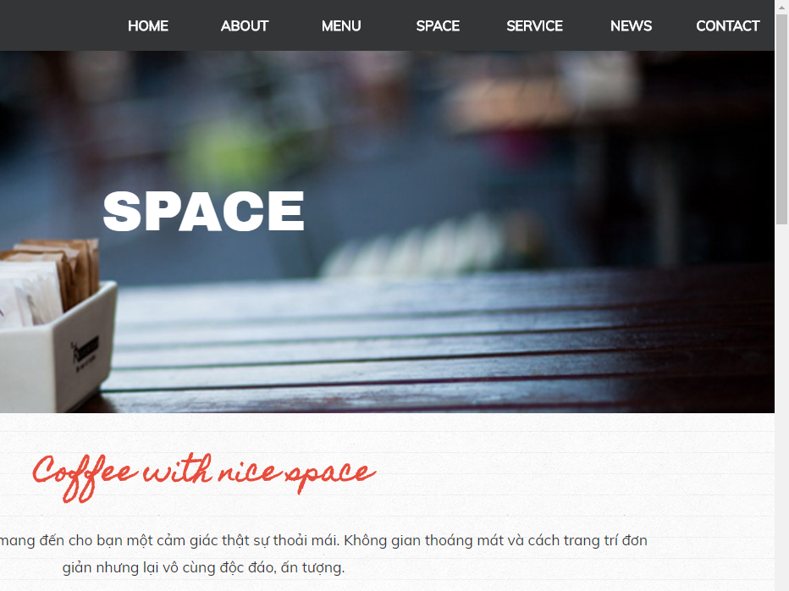
SPACE

Slide 11
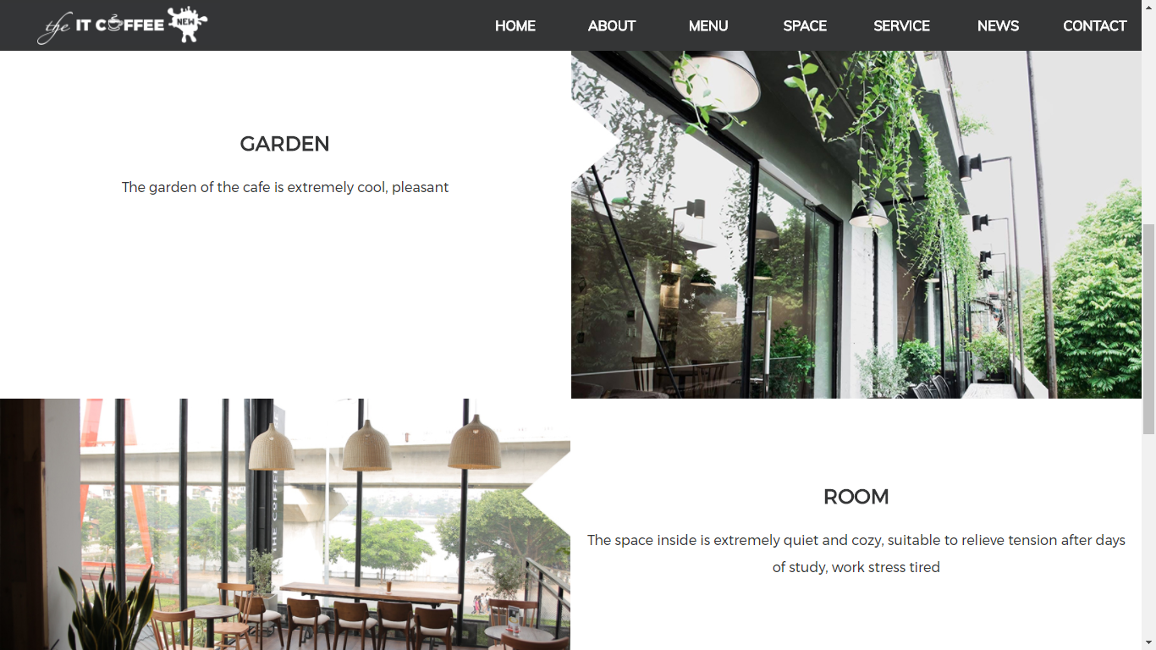
SPACE

Slide 12
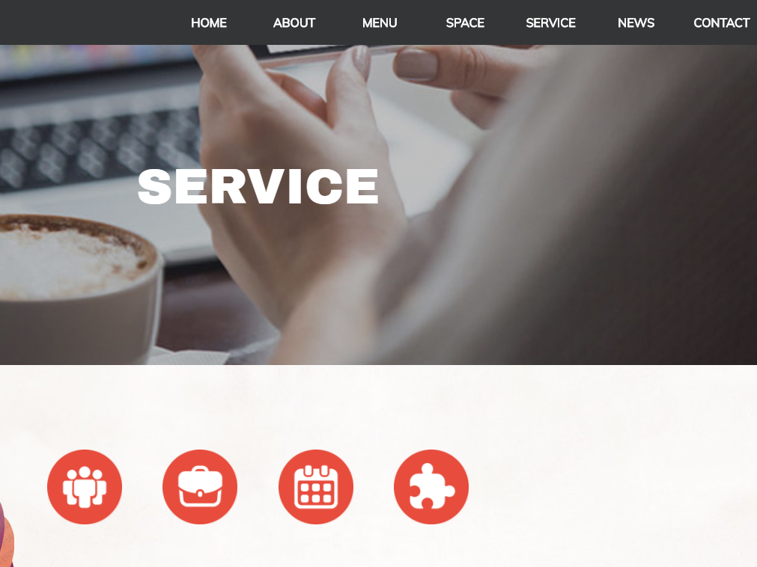
SERVICE

Slide 13
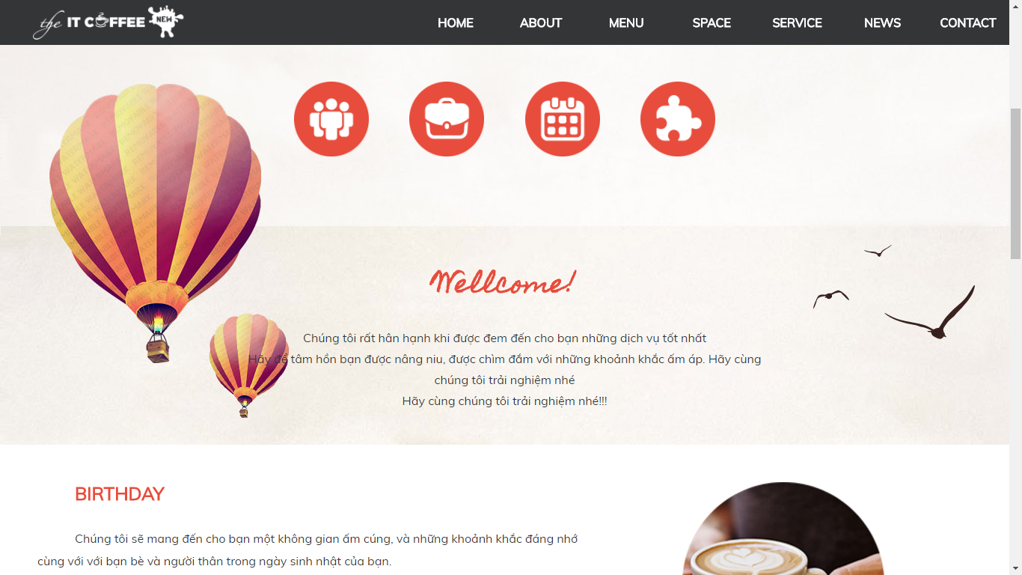
SERVICE

Slide 14
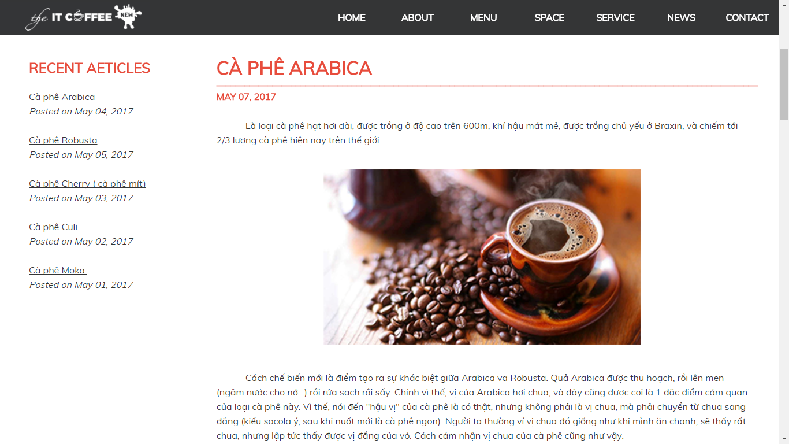
NEWS

Slide 15
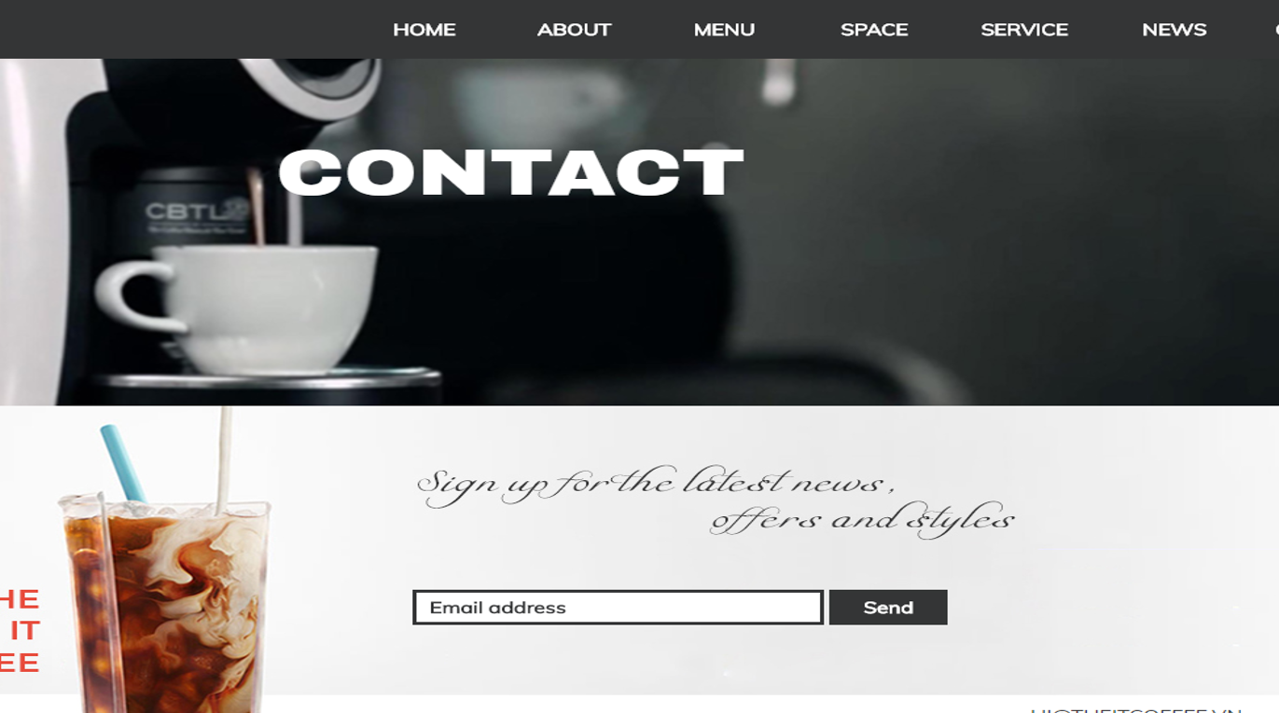
CONTACT

Slide 16
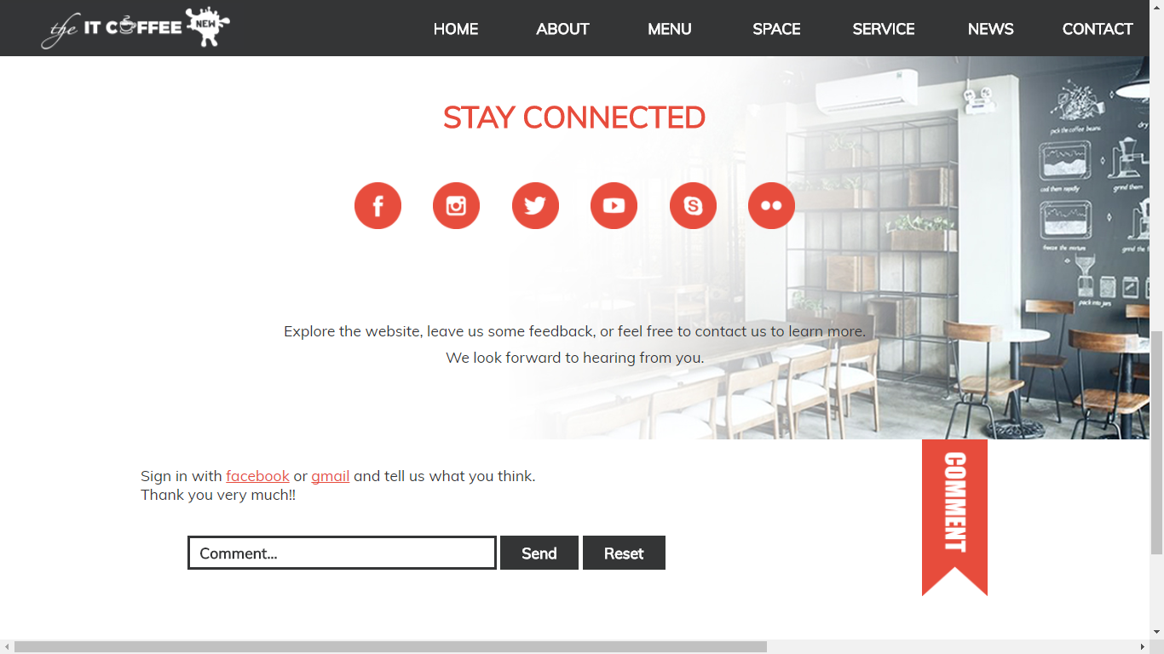
CONTACT

Slide 17
THANK YOU
FOR WATCHING 😋

